Slide 1
Жизненный цикл ПО

Slide 2
Определение
Жизненный цикл ПО – это стадии, которые проходит программный продукт от появления идеи до ее реализации в коде, имплементации в бизнес и последующей поддержки. Модели жизненного цикла во многом предопределяют и методологии разработки ПО.

Slide 3
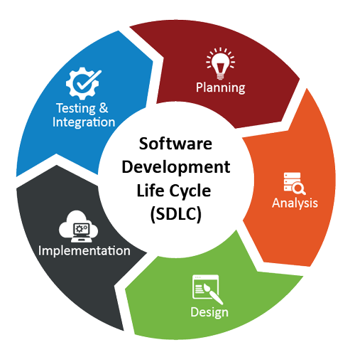
Жизненный цикл и этапы разработки программного обеспечения
Этапы разработки
• постановка задачи (стадия «Техническое задание»);
• анализ требований и разработка спецификаций (стадия «Эскизный проект»);
• проектирование (стадия «Технический проект»);
• реализация (стадия «Рабочий проект»)
• сопровождение

Slide 4

Постановка задачи
Постановка задачи — точная формулировка условий задачи с описанием входной и выходной информации.
Входная информация по задаче — данные, поступающие на вход задачи и используемые для её решения.
Выходная информация может быть представлена в виде документов, кадров на экране монитора, информации в базе данных, выходного сигнала устройству управления.

Slide 5

Анализ требований и спецификации
Анализ требований — часть процесса разработки программного обеспечения, включающая в себя сбор требований к программному обеспечению (ПО), их систематизацию, выявление взаимосвязей, а также документирование.
Спецификация требований программного обеспечения (англ. software requirements specification, SRS) — структурированный набор требований/запросов (функциональность, производительность, конструктивные ограничения и атрибуты) к программному обеспечению и его внешним интерфейсам.

Slide 6

Проектирование
Проектирование программного обеспечения - это разработка, дизайн, текущее обслуживание и документация программного обеспечения, где применяются различные технологии из таких сфер, как информатика, проектирование, предметная область, управление проектом, управление цифровым содержанием и дизайн интерфейса.

Slide 7

Сопровождение
Сопровожде́ние (поддержка) программного обеспечения — процесс улучшения, оптимизации и устранения дефектов программного обеспечения (ПО) после передачи в эксплуатацию. Сопровождение ПО — это одна из фаз жизненного цикла программного обеспечения, следующая за фазой передачи ПО в эксплуатацию.

